Slide 1
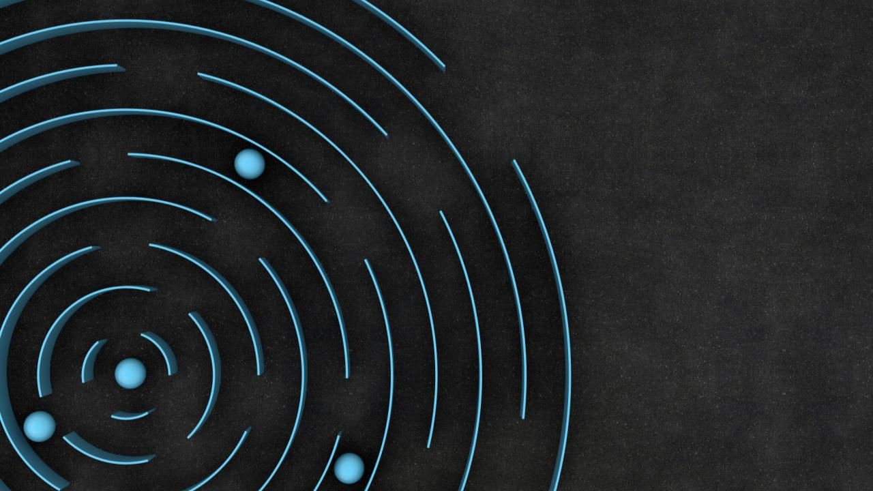
Влияние инфразвука на живой организм
Данил Цилютин
9 «А» класс МБОУ СОШ №18 г.Донецка
Руководитель: Карая О.А.

Slide 2
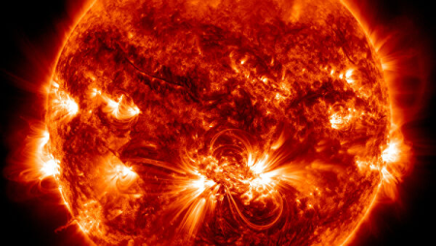
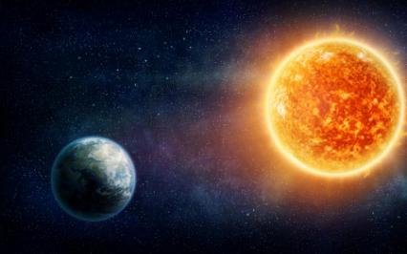
Источники Инфразвука в природе
Инфразвуковые колебания в атмосфере Земли являются результатом действия многочисленных причин: галактических космических лучей, гравитационных воздействий Луны и Солнца,падений метеоритов, электромагнитных излучений и корпускулярных потоков от Солнца, а также геосферных процессов. Взаимодействие электромагнитного излучения с оптическими неодноро- дностями атмосферы может приводить к ге- нерации акустических колебаний в широком диапазоне частот. Следует ожидать поэтому, что в спектре ИЗ- колебаний атмосферы должна проявляться ритмика солнечной активности. Это может обуславливать широко известную связь солнечной активности с биосферными процессами.

Slide 3
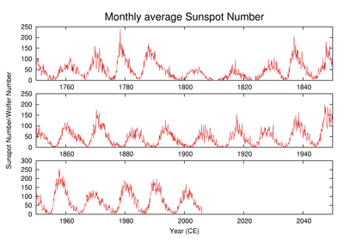
Источники Инфразвука в природе
ИЗ-колебания в атмосфере связаны также с сейсмической активностью, причём они могут быть и внешним воздействием на подготовительные процессы, и их результатом. Связь интенсивности сейсмических процессов с солнечной активностью была обнаружена при анализе глобальной сейсмичности и 11-летних солнечных циклов. Сейчас считается, что эта связь осуществляется через циклоническую активность в атмосфере.
В ЛЦ ИКИ в результате анализа спектров инфразвука, полученных в период 1997–2000 гг., обнаружены годовые, сезонные, 27-суточные и суточные периоды колебаний. Подтверждена гипотеза о возрастании энергии инфразву- ка при уменьшении солнечной активности. Исследования ИЗ-спектров до и после крупных землетрясений показало их характерные изменения перед крупными землетрясе- ниями. В результате экспериментов по наблюдению электромагнитных откликов на акустические возмущения в атмосфере, созда-ваемые с помощью мобильного акусти- ческого излучателя, доказана связь инфразвука с геомагни- тными вариациями.

Slide 4
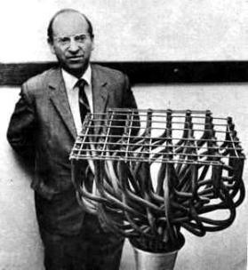
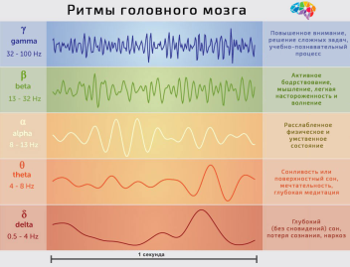
Исследования влияния инфразвука на живой организм
В конце 60-х гг. французский исследователь Гавро обнаружил, что инфразвуки определённых частот могут вызывать у человека тревожность и беспокойство, головную боль, снижать внимание и работоспособность, даже нарушать функцию вестибулярного аппарата и вызывать кровотечение из носа и ушей.
Профессор Гавро познакомился с инфразвуками почти случайно. В одном из помещений лаборатории, где работали его сотрудники, с некоторых пор стало невоз- можно находиться. Достаточно было пробыть здесь два часа, чтобы почувствовать себя совсем больным.
Прошёл не один день, прежде чем исследователи сообразили, где следует искать неизвестного врага. Им оказались инфразвуки большой мощности, создаваемые вентиляционной системой нового завода. Профессор Гавро высказал предположение, что биологическое действие инфразвука проявляется, если частота волны совпадает с альфа-ритмом головного мозга.

Slide 5
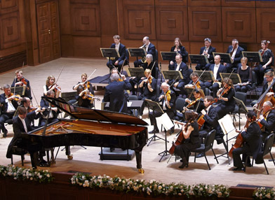
Исследования влияния инфразвука на живой организм
Британские учёные продемонстрировали, что под воздействием инфразвука люди испытывают примерно те же ощущения, что и при «встречах» с призраками. Был поставлен такой эксперимент. С помощью семиметровой трубы учёным удалось подмешать к звучанию обычных музыкальных инструментов на концерте классической музыки сверхнизкие частоты. После концерта слушателей (а их было 750 человек) попросили описать впечатления. «Подопытные» сообщили, что чувствовали внезапный упадок настроения, печаль, у некоторых по коже бежали мурашки, у кого-то возникало тяжёлое чувство страха.

Slide 6
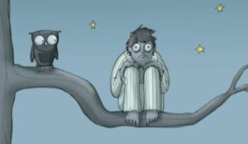
Влияние инфразвука на живой организм
Инфразвук влияет на весь организм человека, отражаясь на его здоровье и работоспособности. Данные многих исследователей свидетельствуют о высокой чувствительности организма человека к уровням колебаний с максимумом энергии в области инфразвуковых частот.
В результате длительного воздействия низкочастотных колебаний у человека развивается значительная астения, появляются слабость, утомляемость, снижается работоспособность, появляется раздра- жительность, нарушается сон. У некоторых лиц отмечаются нервно- вегетативные нарушения и даже появляются психические нарушения. Известно, например, что рабочие компрессорных станций предъявляют жалобы на усталость, головную боль, общее недомогание, плохой сон.
У лиц, находящихся на расстоянии 200-300 м от реактивных самолетов, появляется чувство беспричинного страха, повышается артериальное давление, наблюдаются случаи обморочного состояния. При работе реактивных двигателей возникает сотрясение грудной клетки и брюшной полости, появляется состояние, напоминающее морскую болезнь, развивается головокружение, тошнота.

Slide 7
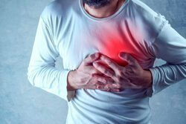
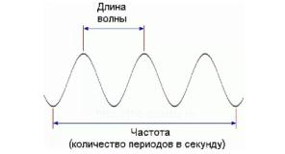
Влияние инфразвука на живой организм
Низкочастотные колебания воспринимаются, как физическая нагрузка, у человека увеличивается общий расход энергии, возникает утомление, головная боль, головокружение, вестибулярное нарушение, снижается острота зре- ния и слуха, изменяется ритм дыхания и сердечных сокращений, кровяное давление; нарушения центральной нервной системы, пищеварения. Ха- рактер и выраженность изменений в организме зависит от диапазона час- тот, уровня звукового давления и длительности. Обнаруженные сдвиги не были стойкими, через 25-30 минут возвращались к исходным цифрам, однако чувство усталости сохранялось длительное время. Частоты колебаний 2-15 Гц являются особенно нежелательными из-за резонансных явлений в организме. Инфразвук с частотой 7Гц наиболее опасен для человека, так как возможно его совпадение с альфа-ритмом биотоков мозга. При частотах от 1 до 3Гц возможна кислородная недостаточность, нарушение ритма дыхания. При частотах от 5-9 Гц появляются болезненные ощущения в грудной клетке и в нижней части живота. В диапазоне частот от 8 до 12 Гц появляются боли в пояснице, а при более высоких частотах отмечаются болезненные симптомы в полости рта, гортани, мочевом пузыре, прямой кишке, а также некоторых мышцах.

Slide 8
Источники данных для презентации
Поисковик Google – google.com – поиск сайтов с информацией Картинки Google – google.com – поиск фотографий для презентации Сайт alexwolga – alexwolga.ru – описание инфразвука Сайт psyera - psyera.ru – описание инфразвука
Сайт works.doklad - works.doklad.ru – описание инфразвука

